Slide 1
PROYECTO DE ADMINISTRACIÓN DE SISTEMAS INFORMÁTICOS EN RED
Despliegue de infraestructura TI en contenedores Docker y automatización de tareas siguiendo prácticas DevOps
Manuel Olmo Merino
Elena Ruiz Larrocha
16 de mayo de 2024
^{ADMINISTRACIÓN SISTEMAS} ^{INFORMÁTICOSRED}
^{ADMINISTRACIÓN SISTEMAS} ^{INFORMÁTICOSRED}

Slide 2
ÍNDICE
Introducción
Objetivos del proyecto
Desarrollo del proyecto
Demo del proyecto
Conclusiones
^{ADMINISTRACIÓN SISTEMAS} ^{INFORMÁTICOSRED}
^{ADMINISTRACIÓN SISTEMAS} ^{INFORMÁTICOSRED}

Slide 3


OBJETIVOS DEL PROYECTO
Despliegue de un entorno de microservicios para poner en producción una aplicación WEB.
Microservicios a desplegar.
Servidor WEB Apache-PHP.
Servidor de Base de datos MySQL.
Entorno gráfico phpMyAdmin.
Empaquetado de los microservicios mediante DOCKER.
Herramienta DOCKER COMPOSE para la definición y orquestación de contenedores.
Automatización de tareas con herramienta ANSIBLE.
Prácticas DevOps. Agilidad, escalabilidad, portabilidad, automatización.
^{ADMINISTRACIÓN SISTEMAS} ^{INFORMÁTICOSRED}

Slide 4
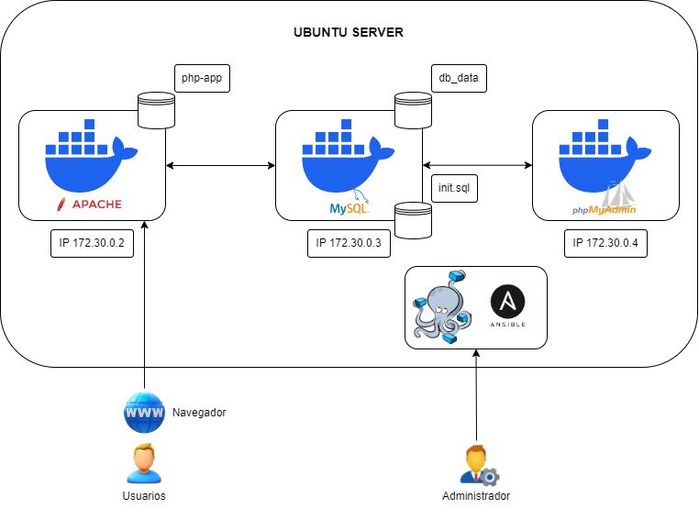
DESARROLLO DEL PROYECTO
Esquema del entorno de microservicios
^{ADMINISTRACIÓN SISTEMAS} ^{INFORMÁTICOSRED}
^{ADMINISTRACIÓN SISTEMAS}

Slide 5
DESARROLLO DEL PROYECTO
Definición de servicios y orquestación. Fichero docker-compose.yml.
Definición de la red docker.
Definición de servicios.
Nombre del servicio.
Imagen oficial. "Dockerfile"
Variables de entorno.
Volúmenes para persistencia de datos.
Puertos.
Asignación de red e IP fija.
^{ADMINISTRACIÓN SISTEMAS} ^{INFORMÁTICOSRED}
^{ADMINISTRACIÓN SISTEMAS}

Slide 6
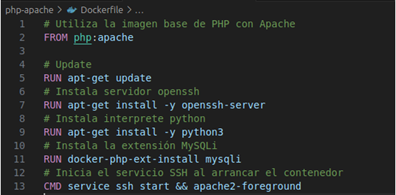
DESARROLLO DEL PROYECTO
Ficheros Dockerfile.
Script que contiene las instrucciones para personalizar las imágenes Docker, a partir de una imagen base.
^{ADMINISTRACIÓN SISTEMAS} ^{INFORMÁTICOSRED}
^{ADMINISTRACIÓN SISTEMAS}

Slide 7
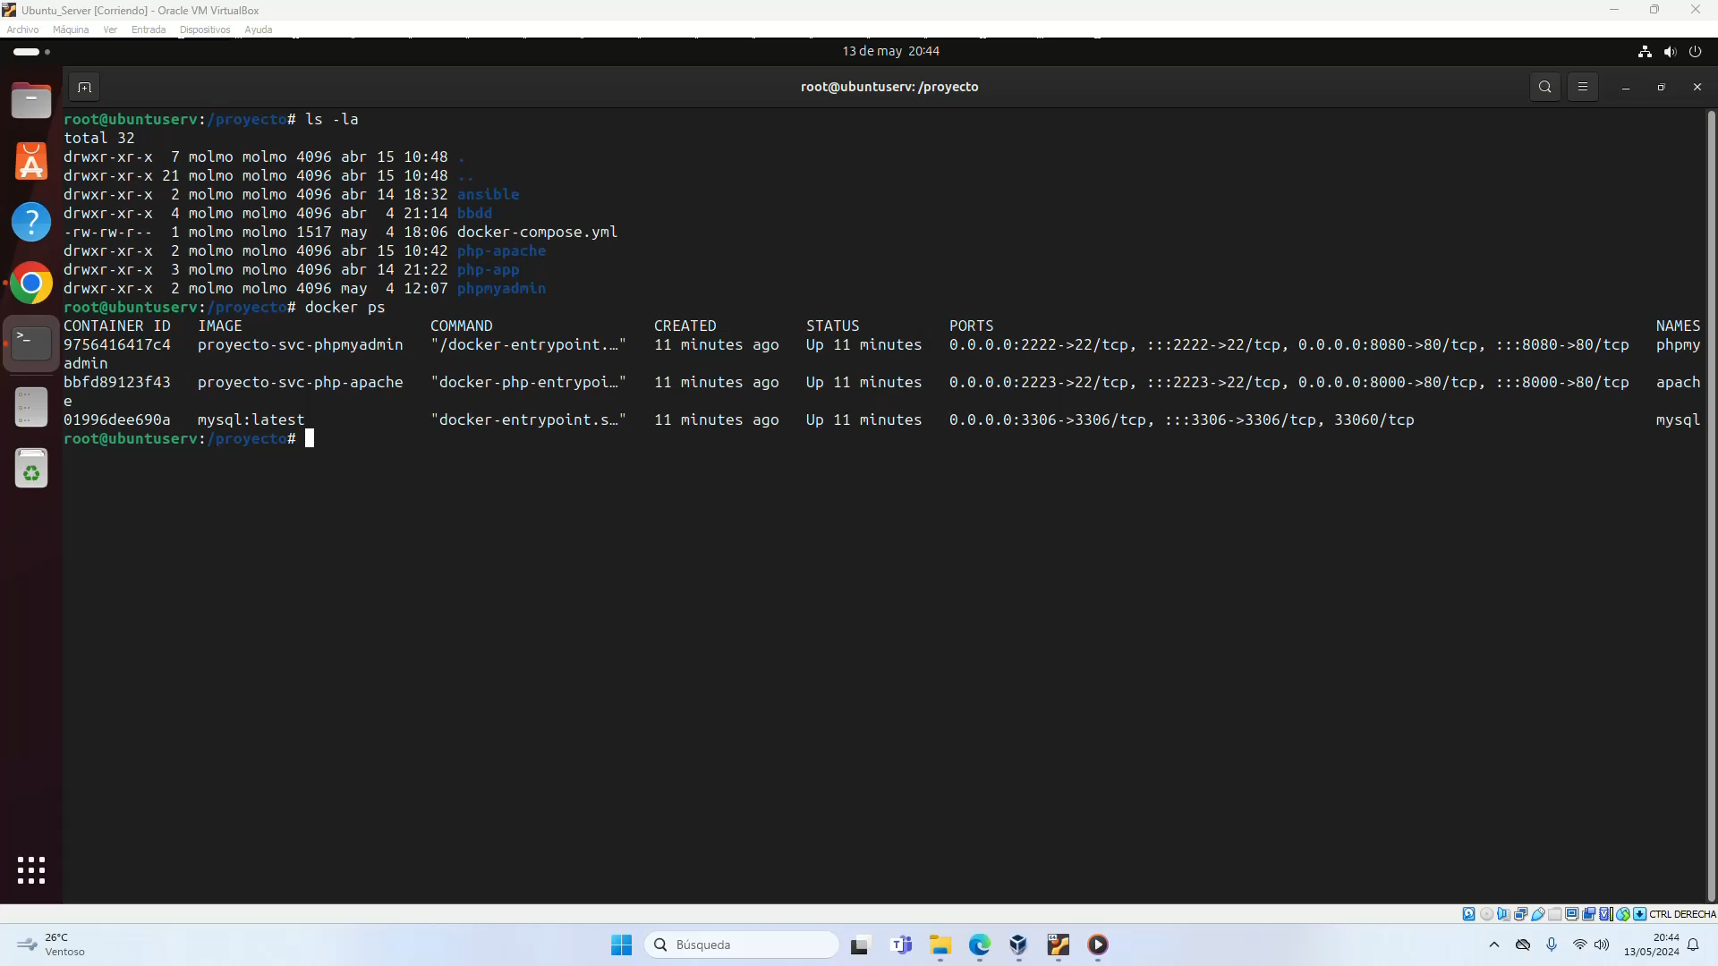
DEMO DEL PROYECTO
Orquestación y creación del entorno. DOCKER COMPOSE.
^{ADMINISTRACIÓN SISTEMAS} ^{INFORMÁTICOSRED}
^{ADMINISTRACIÓN SISTEMAS}

Slide 8

DEMO DEL PROYECTO
Automatización de tareas. ANSIBLE.
^{ADMINISTRACIÓN SISTEMAS} ^{INFORMÁTICOSRED}
^{ADMINISTRACIÓN SISTEMAS}

Slide 9
OBJETIVOS Y CONCLUSIONES
Puesta en marcha de una aplicación WEB a través de microservicios recreando las tareas de los equipos de desarrollo y operaciones.
Utilización de las principales herramientas DevOps para la entrega de software.
Agilidad
Escalabilidad
Portabilidad del entorno
Automatización de tareas de configuración y mantenimiento en entornos de producción TI mediante ANSIBLE.
^{ADMINISTRACIÓN SISTEMAS} ^{INFORMÁTICOSRED}
^{ADMINISTRACIÓN SISTEMAS}

Slide 10




